Slide 1
Tempo d’autunno Attività interdisciplinare
Classe 3^A Capoluogo

Slide 2
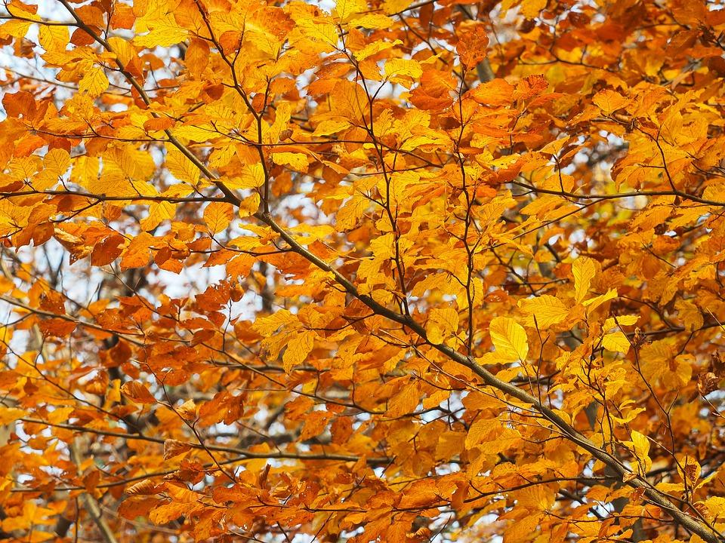
Ciao carissimi ,
nell’ attesa di rivederci presto , lavoriamo un po’ insieme . Leggete con attenzione .
Guardiamoci intorno , anche guardando fuori dalla finestra ci rendiamo conto che il tempo è cambiato . La natura lo mostra chiaramente .Le foglie cambiano colore : meravigliosi rossi – gialli –arancioni e marroni .
Perché succede tutto questo ? È cambiata la stagione : è Autunno .
Sappiamo bene che l’ Autunno inizia il 23 Settembre e termina il 20 Dicembre . Le giornate sono più corte e fa meno caldo .Le rondini migrano verso i paesi caldi e alcuni animali si preparano a cadere in letargo

Slide 3
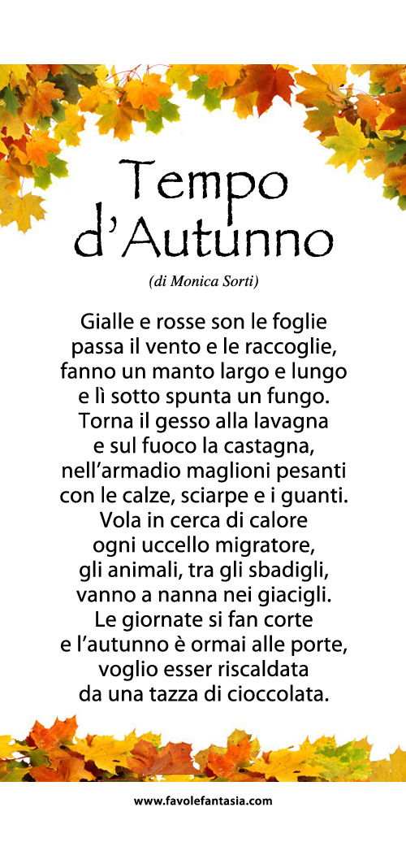
Ricopia la poesia ,
rispettando i versi,
cerchia le rime baciate
con colori differenti ,
memorizzala.

Slide 4
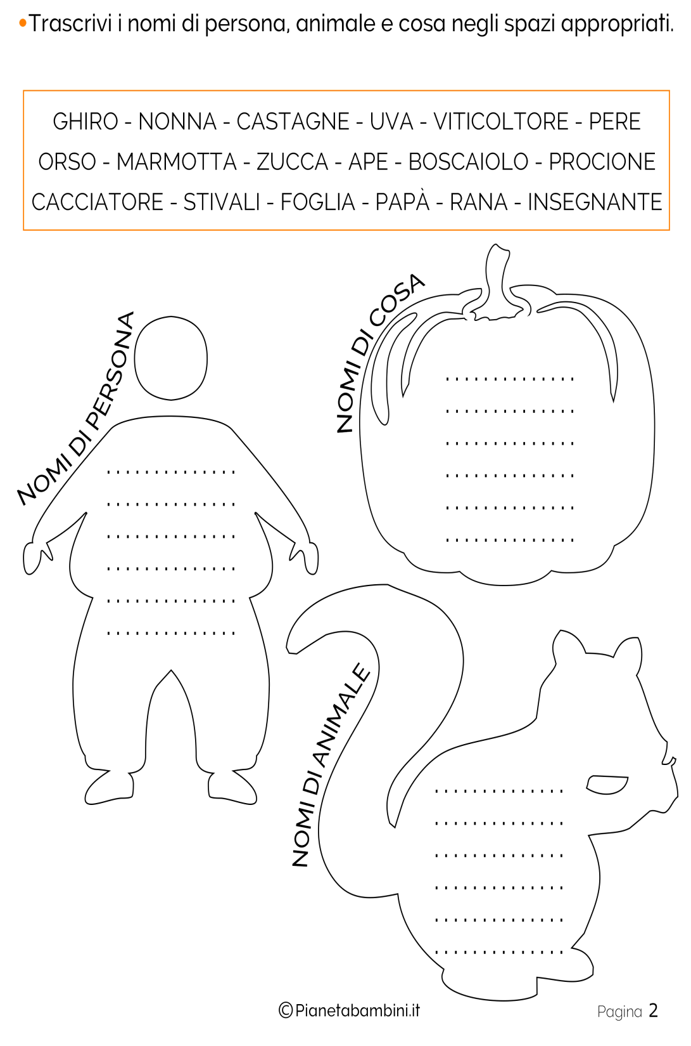
Adesso
Adesso svolgiamo questo lavoro facile facile che voi già sapete fare .
Forza, forza ! Presto ,presto!

Slide 5
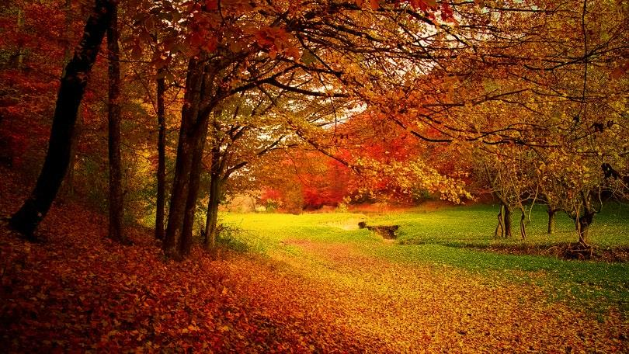
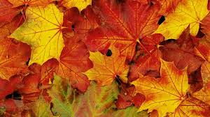
Perché in autunno le foglie
cambiano colore e
cadono?
In autunno quando le ore di luce
diminuiscono e fa più freddo,
le foglie smettono di produrre la
clorofilla, che le rende verdi.
Questo pigmento si degrada in pochi
giorni e diventano evidenti altri
pigmenti presenti nella foglia: i
carotenoidi, di colore giallo o
arancione, gli antociani che variano
dal rosso al violetto. Questi pigmenti,
mescolati in modo diverso, danno
come risultato le mille sfumature dei
boschi autunnali, dal giallo al
marrone, dal rosso all’arancione.
Nel giro di poche settimane poi, le
foglie cadranno e si trasformeranno in
“humus” che renderà il terreno vicino
alla pianta ricco di sostanze nutritive.
Le piante che perdono le foglie nella
stagione autunnale si chiamano
caducifoglie.

Slide 6
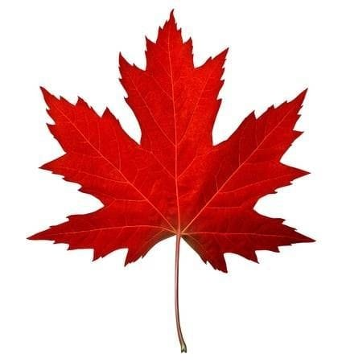
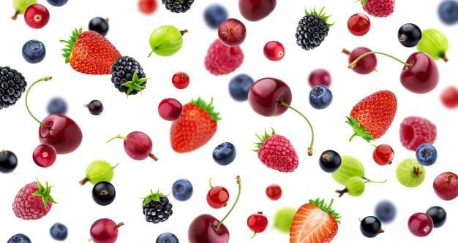
Ricopia e risolvi 1) Alice ha raccolto in 2)La nonna di Davide giardino 36 foglie di prepara la marmellata
acero e 48 foglie di con 95 frutti di bosco;
tiglio. 48 sono mirtilli.
Quante foglie ha Quanti frutti di bosco
raccolto in tutto ? non sono mirtilli ?

Slide 7
Lo stupore della creazione
2NotteN
Notte Stellata Vincent Van Gogh

Slide 8
Vincent Van Gogh è un artista che, a modo suo, ha cercato di imprimere sulla tela le meraviglie che ci circondano.
Quante volte vi è capitato in estate di ammirare il cielo stellato di notte e rimanerne estasiati?
Penso proprio tante e come Vincent avrete sicuramente provato lo stesso stupore di fronte a tanta bellezza!
Chissà se anche Vincent si è chiesto: «Chi ha creato il mondo?»

Slide 9
Crea un alfabeto della Creazione, scrivendo un elemento o un sentimento per ogni lettera.
Buon lavoro!

